Slide 1
Common Ground e Oltre la Strada
Chiara Spazzoli

Slide 2
Il progetto Common Ground - Azioni interregionali di contrasto allo sfruttamento lavorativo e di sostegno alle vittime
Presentato in risposta alla Manifestazione di interesse dell’ottobre 2021 del Ministero del Lavoro e delle Politiche sociali finalizzata alla realizzazione di interventi di supporto all’integrazione sociale, sanitaria, abitativa e lavorativa di cittadini di paesi terzi vittime e potenziali vittime di sfruttamento lavorativo;
Il partenariato interregionale comprende le Regioni Piemonte (capofila), Liguria, Veneto, Emilia-Romagna e la Regione autonoma Friuli Venezia Giulia.
La Regione Emilia Romagna ha indicato come partner progettuali gli Enti locali che compongono la rete “Oltre la Strada” (individuati facendo riferimento alla deliberazione di Giunta regionale n. 849 del 09/06/2021);
Il partenariato regionale comprende: Agenzia Regionale per il lavoro, ANCI Emilia-Romagna, ART-ER Attrattività Ricerca Territorio S.cons.p.a, i Comuni di Piacenza, Parma, Reggio Emilia, Modena, Bologna, Ferrara, Ravenna, Rimini e l’Unione Comuni Valle del Savio, e Winner Mestieri Emilia-Romagna s.c.s.
Durata: avvio il 13 marzo 2023, e prevede 24 mesi di attività.

Slide 3
Premesse
"Disposizioni in materia di contrasto ai fenomeni del lavoro nero, dello sfruttamento del lavoro in agricoltura e di riallineamento retributivo nel settore agricolo" (l’art. 9, comma 1, della legge 29 ottobre 2016, n. 199), prevede che il Ministero del lavoro e delle politiche sociali, il Ministero delle politiche agricole alimentari e forestali e il Ministero dell'interno predispongano, congiuntamente, un piano di interventi, previa intesa sancita in sede di Conferenza Unificata, che preveda apposite misure per la sistemazione logistica e il supporto dei lavoratori, anche attraverso il coinvolgimento di Regioni, Province autonome e Amministrazioni locali, delle rappresentanze dei datori di lavoro e dei lavoratori del settore e delle organizzazioni del terzo settore nonché idonee forme di collaborazione con le sezioni territoriali della Rete del lavoro agricolo di qualità anche ai fini della realizzazione di modalità sperimentali di collocamento agricolo modulate a livello territoriale;
Tavolo Operativo per la per la definizione di una nuova strategia di contrasto al caporalato e allo sfruttamento lavorativo in agricoltura, presieduto dal Ministro del lavoro e delle politiche sociali, al fine di elaborare un piano nazionale di interventi per la prevenzione e il contrasto a tali fenomeni: istituto dall’art.25 quater del decreto legge 119/2018, come convertito con emendamenti dalla L. n.136/2018 e come modificato dal D.L. n. 34/2020, come convertito, con emendamenti, dalla legge n. 77 del 17 luglio 2020;

Slide 4
Piano Triennale di contrasto allo sfruttamento lavorativo in agricoltura e al caporalato (2020- 22), approvato il 20 febbraio 2020 dal “Tavolo Operativo per la per la definizione di una nuova strategia di contrasto al caporalato e allo sfruttamento lavorativo in agricoltura”, rispetto al quale è stata sancita intesa in Conferenza Unificata nella seduta del 21 maggio 2020;
Accordo sulle Linee Guida nazionali in materia di identificazione, protezione e assistenza alle vittime di sfruttamento lavorativo in agricoltura” (ai sensi dell’articolo 9, comma 2, lett. c), del D.Lgs. 281/97), il quale stabilisce che gli Enti locali e le loro forme associative in linea con gli indirizzi dati dalle regioni predispongono piani di intervento multisettoriali e multi-agenzia per l’attuazione del Piano triennale e in particolare, degli standard minimi previsti dalla linee guida;

Slide 5
Obiettivi e azioni generali
Obiettivo del progetto: prevenire e contrastare forme di distorsione del mercato del lavoro (lavoro irregolare, lavoro sommerso, caporalato, sfruttamento lavorativo) in tutti i settori (anche diversi da quello agricolo), attraverso interventi di protezione sociale e interventi attivabili nell’ambito dei Servizi per il lavoro, promuovendo lavoro dignitoso e sicuro e legalità.
Il progetto è composto da 5 WP, entro le quali si delineano le azioni da mettere in campo:
WP1: potenziamento e qualificazione di conoscenza e capacità di azione dei partner e soggetti pubblici e privati che compongono le reti regionali;
WP2: attuazione in ciascuna regione del sistema di interventi multi-agenzia descritto dalle “Linee-Guida nazionali”;
WP3: promozione di forme di collaborazione con i soggetti preposti alle attività di controllo e vigilanza in ambito lavorativo, anche con il coinvolgimento di ITL N-Ovest e N-EST;
WP4: attivazione di interventi integrati e personalizzati di orientamento, formazione, accompagnamento al lavoro e inclusione;
WP5: promozione di crescenti livelli di consapevolezza tra amministratori pubblici, soggetti della società civile, imprese e cittadini rispetto al tema.

Slide 6
Azioni specifiche
Definizione operativa delle procedure di referral per la ricezione delle segnalazioni relative alla identificazione preliminare, l’erogazione dei servizi di prima assistenza e presa in carico delle potenziali vittime, l’invio delle potenziali vittime per l’eventuale identificazione formale;
Attività di identificazione preliminare attraverso:
l’ individuazione e mappatura dei soggetti del territorio che possono avere un ruolo nell’intercettare le potenziali vittime, mediante una mappatura del territorio e delle risorse;
interventi per favorire l’emersione di vittime e potenziali vittime di sfruttamento lavorativo, implementazione di sportelli, affiancamento degli operatori di sportelli di servizi pubblici e privati, attivazione di unità mobili, attività di outreach, sperimentazione di modalità di lavoro congiunto con i soggetti segnalanti;
attivazione di un numero di reperibilità 24h/7 giorni.
Attività di identificazione formale attraverso: informative, colloqui, interviste predisponendo un setting ed un supporto adeguato attivando percorsi di qualificazione di equipe multidisciplinari nell’ambito dei progetti che possano avere come beneficiari persone vittime di sfruttamento lavorativo (SAI, CAS);

Slide 7
(…segue) Azioni Specifiche
Attività di formazione, sensibilizzazione e ricerca attraverso: attivazione di interventi di sensibilizzazione/informazione per aumentare la consapevolezza nella cittadinanza sul fenomeno e le competenze degli operatori pubblici e privati dei servizi e del sistema pubblico di accoglienza, per qualificarne e supportarne l’azione; sperimentazione di interventi integrati e multiagenzia, osservatori, ispezioni congiunte, lavoro congiunto su singoli casi, definizione di protocolli di lavoro e linee guida;
Attività di ricerca e proposta di modelli per sviluppare un lavoro multiagenzia con gli ispettorati del lavoro e tutti gli organi di vigilanza attraverso le relative articolazioni del territorio;

Slide 8



A livello locale..
Partenariato:

Slide 9
WP 2 - Attuazione in ciascuna regione del sistema di interventi multi-agenzia descritto dalle Linee guida nazionali in materia di identificazione, protezione e assistenza alle vittime di sfruttamento lavorativo in agricoltura:
tavolo di monitoraggio regionale
b) recepimento formale delle Linee-Guida;
c) attuazione operativa Linee-Guida (definizione modello operativo);
d) mappatura dei servizi che potrebbero intercettare potenziali vittime;
e) identificazione formale vittime di sfruttamento => Oltre la strada;
f) servizi di prima assistenza, protezione, accoglienza, accompagnamento

Slide 10
WP3: Promozione di forme di collaborazione con i soggetti preposti alle attività di controllo e vigilanza in ambito lavorativo, anche con il coinvolgimento degli Ispettorati territoriali del Lavoro:
Incontri territoriali per proporre un lavoro multi-agenzia con gli Ispettorati e gli organi di vigilanza;
sperimentazione di osservazioni, ispezioni e lavoro congiunto;
formazione congiunta tra operatori del progetto e funzionari degli organismi di ispezione e vigilanza.

Slide 11
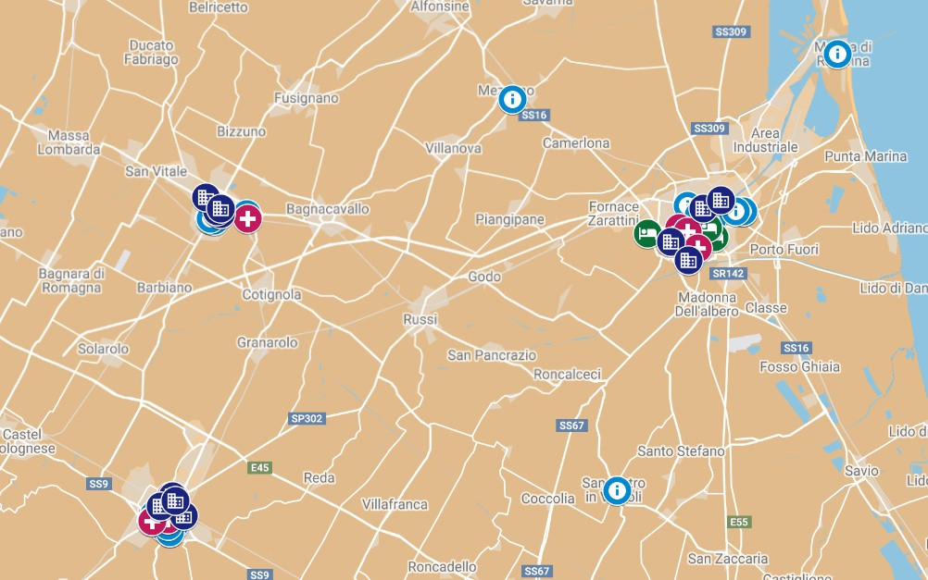
Mappatura provinciale
Servizi:
Sportelli
Dormitori
Sanità
Centro per l’impiego
Sindacati
Unità di strada
Caritas
…………
11

Slide 12
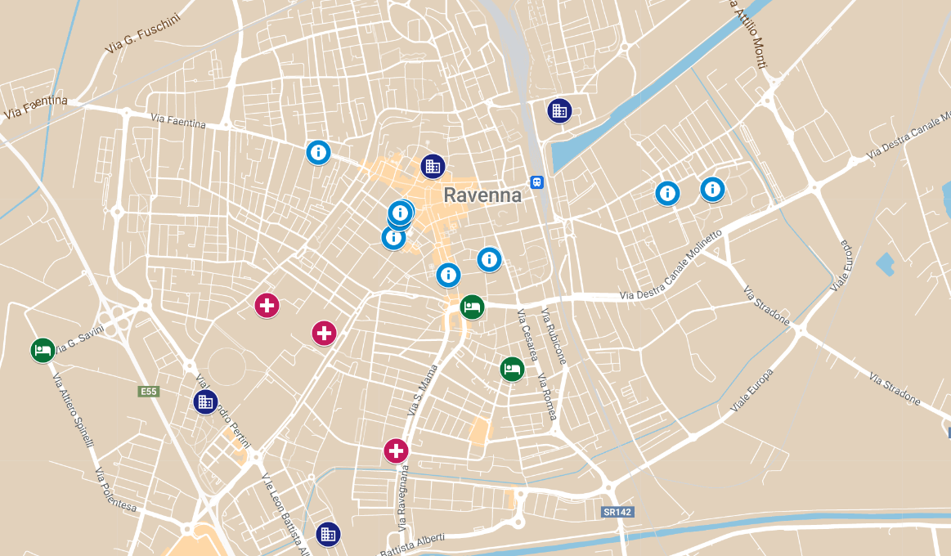
Mappatura territoriale
Servizi:
Centro Immigrati
Sportelli sociali
Centro famiglie
Informagiovani
Sindacati
Unità di strada
Dormitori
Consultorio
……………

Slide 13

Strumenti
Anagrafica utente
Scheda segnalazione
Traccia di colloquio
commonground.ravenna@cidas.coop

Slide 14
Progetto Oltre la Strada
La Regione Emilia-Romagna promuove, dal 1996, un sistema integrato di interventi socio-sanitari denominato Oltre la strada, del Dipartimento Pari Opportunità della Presidenza del Consiglio dei Ministri, che garantisce specifiche misure di emersione, prima assistenza, protezione e integrazione sociale alle vittime di grave sfruttamento e tratta di esseri umani.
Dal 1999 in applicazione dell'articolo 18 del dlgs. 286/98, la Regione Emilia-Romagna gestisce tale progetto con finanziamenti propri e del Dipartimento delle Pari opportunità e dal 2016 concorre annualmente agli Avvisi emanati dalla Presidenza del Consiglio dei Ministri per la concessione di contributi per la tutela e l'assistenza di vittime di grave sfruttamento e tratta di esseri umani, presentando un' apposita progettazione in qualità di soggetto capofila di una rete di enti attuatori partner, composta da Amministrazioni pubbliche.
Il sistema Il sistema Oltre la strada è basato su una rete composta da: Enti pubblici titolari e attuatori delle azioni e soggetti pubblici (Asp) o privati (enti iscritti alla seconda sezione del registro delle associazioni e degli enti che svolgono attività a favore di stranieri immigrati) con i quali i soggetti attuatori sottoscrivono apposite convenzioni per la gestione di parti degli interventi.
Le attività sono svolte nell'intero territorio regionale in collaborazione con i soggetti delle diverse reti locali: forze dell’ordine, autorità giudiziaria, servizi sanitari, servizi sociali, enti del terzo settore, sindacati, enti di formazione professionale.

Slide 15
Gli interventi
Gli interventi attuati sono riconducibili a due grandi aree, connesse tra loro ma distinte:
Prevenzione socio-sanitaria rivolta a persone coinvolte nei mercati della prostituzione
Assistenza a vittime di tratta di esseri umani e grave sfruttamento nell'ambito sessuale, lavorativo, nell'accattonaggio, nelle attività illegali

Slide 16
Destinatari del Progetto OLS
Persone straniere e non, individuate come vittime o potenziali vittime di tratta e/o grave sfruttamento lavorativo (ai sensi dell’articolo 18, comma 6-bis del decreto legislativo 25 luglio 1998, n. 286), vittime dei reati previsti dagli articoli 600 e 601 del codice penale, a prescindere dalla loro situazione giuridica

Slide 17
Azioni nell’ambito del progetto OLS
Il progetto si divide principalmente in attività di:
Emersione : attività di primo contatto con le popolazioni a rischio di sfruttamento segnalate da vari soggetti sul territorio (Questura, CAS, sindacati, conoscenti ecc.) / azioni di identificazione dello stato di vittima anche presso le Commissioni territoriali per il riconoscimento della protezione internazionale e il Tribunale di Bologna (sez. Prot. Internaz.)
Accoglienza: pronta accoglienza/ accoglienza residenziale protetta (strutture ad indirizzo segreto)/ eventuale trasferimento in altri territori/ percorsi di sostegno non residenziale.

Slide 18
(…segue) Azioni nell’ambito del progetto OLS
Parallelamente ad entrambi i percorsi…
tutela sanitaria
supporto psicologico
assistenza legale (scelta del percorso giuridico più idoneo e tutelante a seconda del caso/interlocuzione con CT territoriali)
supporto alla stesura della eventuale denuncia
assistenza e integrazione sociale, orientamento, formazione e inserimento lavorativo
eventuale raccordo operativo tra il sistema di protezione delle vittime di tratta e contrasto al grave sfruttamento e il Sistema di Accoglienza e Integrazione – SAI

Slide 19
Come interagiscono CG e OLS?
CG persegue l’obiettivo di intercettare tutte le situazioni lavorative che, a vario titolo hanno un’azione distorsiva del mercato del lavoro, SEGNALANDOLE all’ente preposto all’IDENTIFICAZIONE FORMALE che viene svolta da OLS in quanto progetto operante ai sensi dell’art. 18 d.lgs 286/98
OLS:
ravvisa elementi di tratta e grave sfruttamento inserimento in specifici programmi di protezione sociale ex art. 18 d.lgs 286/98
assenza di tali elementi ma sussistenza di indicatori di sfruttamento attivazione di servizi di orientamento/formazione e reinserimento lavorativo entro la cornice progettuale CG (WP4)

